Slide 1
Министерство образования Тульской области Государственное профессиональное образовательное учреждение Тульской области “Донской политехнический колледж”
РАЗРАБОТКА ИНФОРМАЦИОННОЙ СИСТЕМЫ УЧЁТА ТОВАРОВ ДЛЯ МАГАЗИНА “Красное&Белое”
Курсовая работа МДК 02.01
“Технология разработки программного обеспечения”
Студента группы с-20-1 Д.В Чернышова
Руководитель С.М Гвоздев
Донской 2022

Slide 2
ВВЕДЕНИЕ
Целью курсовой работы является создание программного продукта, необходимого для учета доставляемого сырья (продукции) в магазин «Красное & Белое».
Практической значимостью является то, что данный программный продукт сокращает затраты времени на учет продукции. Так же является значительным облегчением для работников магазина
Объектом исследования является информационная система учета продукции в магазине «Красное & Белое».

Slide 3
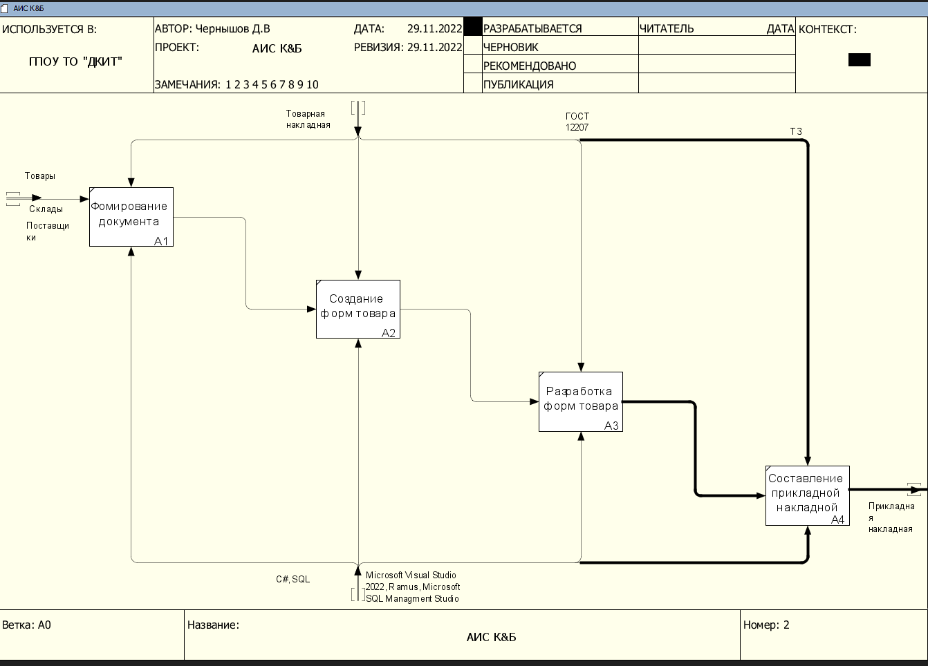
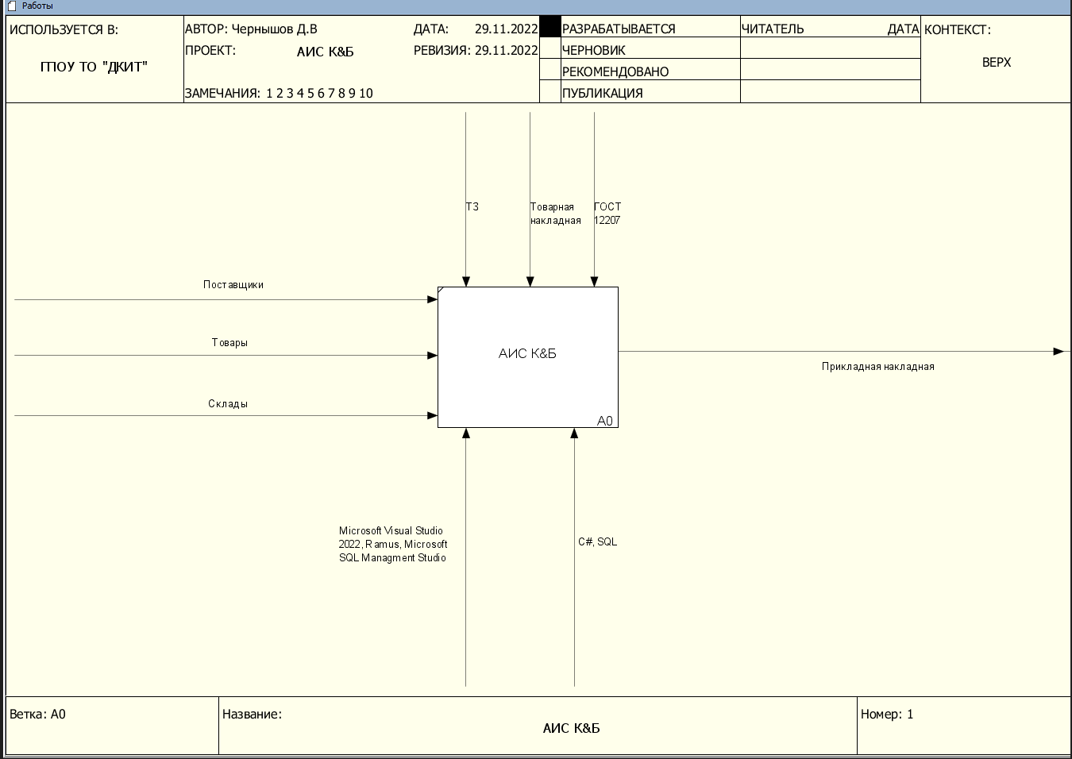
Разработка технического проекта
Проектирование внутренней среды
IDEF1
IDEF0

Slide 4
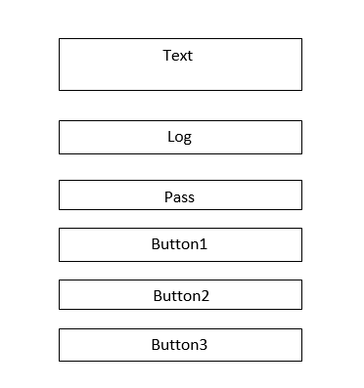
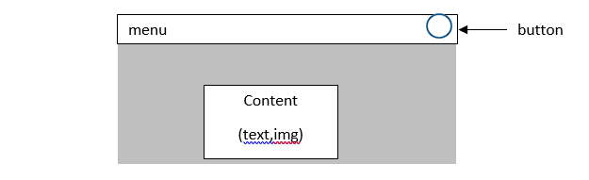
Дизайн экрана приложения
Эскиз окна авторизации
Эскиз главного экрана

Slide 5

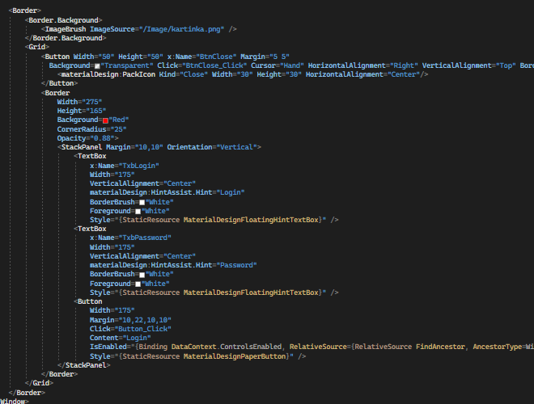
Окно авторизации
Окно авторизации администратора

Slide 6
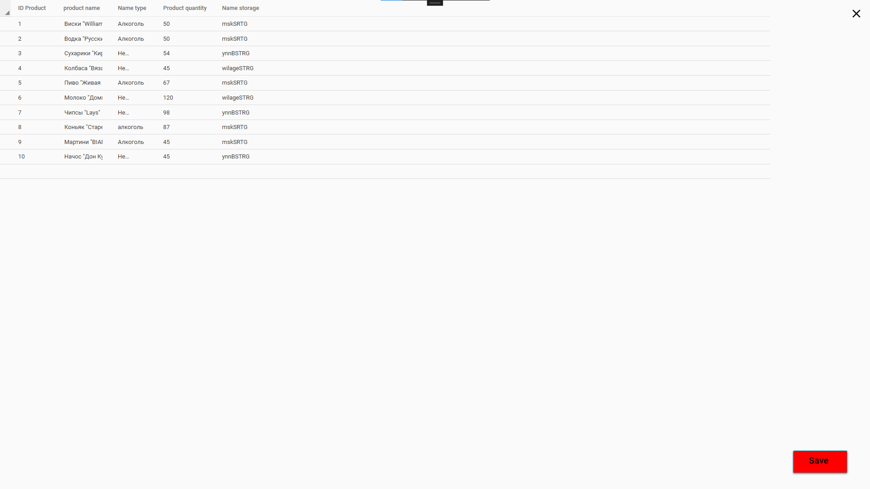
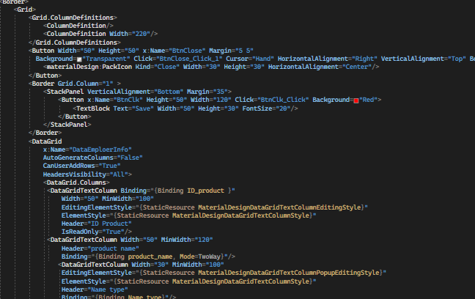
Главное окно

